Slide 1
Язык гипертекстовой разметки HTML.
Основные понятия.

Slide 2
HTML
(Hyper Text Markup Language)
HTML (от англ. HyperText Markup Language — «язык разметки гипертекста») — стандартный язык разметки документов во Всемирной паутине.

Slide 3

Из истории развития HTML…
Язык HTML был разработан британским учёным
Тимом Бернерсом-Ли
приблизительно в 1986-1991 годах в стенах Европейского Центра ядерных исследований в Женеве (Швейцария). HTML создавался как язык для обмена научной и технической документацией.

Slide 4

Программы для создания HTML – файлов:
Редакторы (HTML Wirtel, HTML Assistant, WebEdit, Notepad++, Блокнот и т.д.)
Шаблоны
Программы-преобразователи

Slide 5
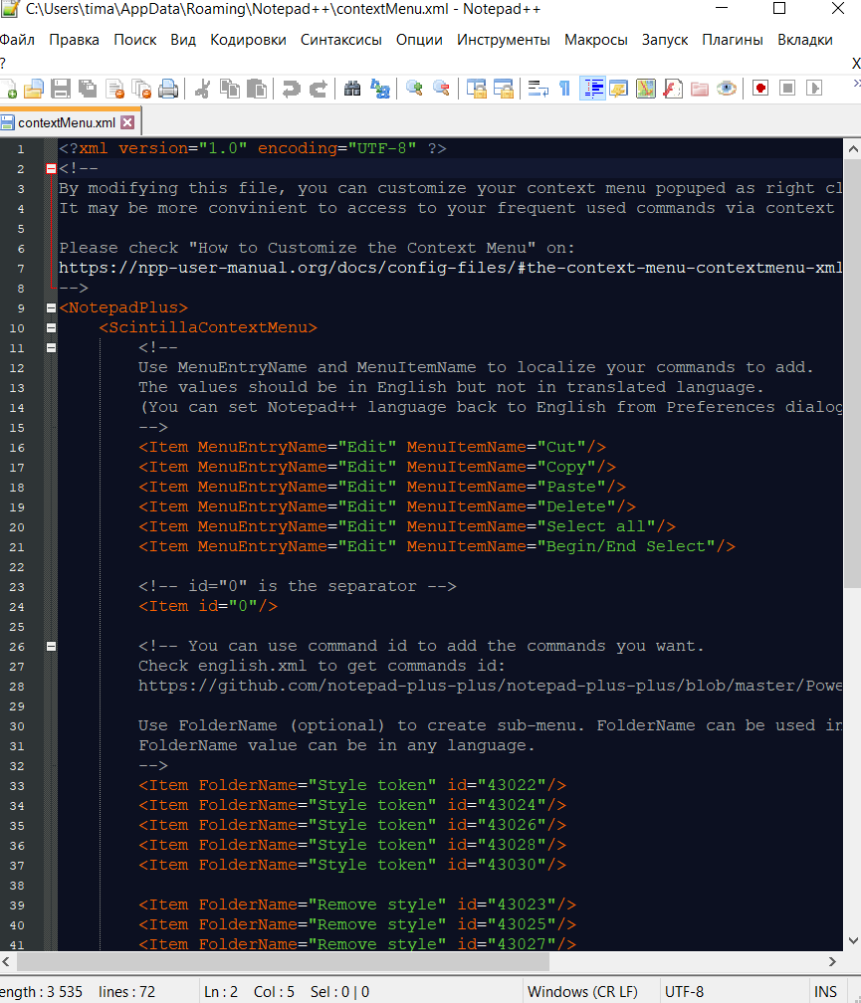
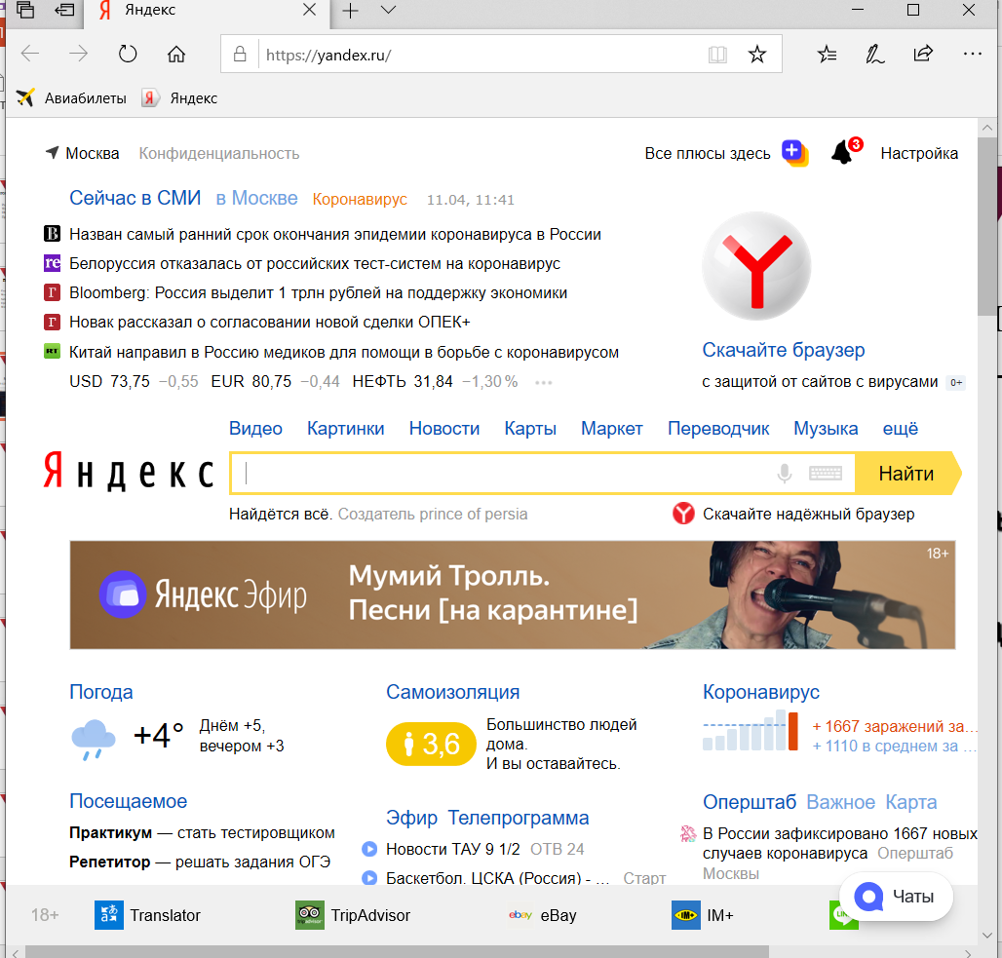
Программы для создания
HTML – файлов:
Notepad++
(для создания страницы)
Internet Explorer
(для интерпретации файлов)

Slide 6

Программы для просмотра
Web - страниц
Браузер – программа, которая служит для просмотра текстовых документов, содержащих разметку на языке HTML
Googl Chrome
Mozila FireFox
Opera
Microsoft Internet Explorer и т.д

Slide 7
Основные термины
Любой документ на языке HTML представляет собой набор элементов причем начало и конец каждого элемента обозначается специальными пометками тегами.
Теги (tag – ярлык, признак) – инструкции браузера, указывающие способ отображения текста.
Одиночные
(или непарные), то есть не содержащими никакого текста и других данных (например, тег перевода строки <br>)
Парные, то есть нужно указать как открывающий тег (например, <HTML>), так и закрывающий тег (например, </HTML>)
ТЕГИ

Slide 8
Категории тегов
Структурные теги
Теги символов
Теги форматирования абзацев
Теги оформления списков данных
Теги логического форматирования текста
Теги физического форматирования текста

Slide 9
Структура HTML – документа
HTML - документ состоит из двух частей:
Раздел заголовка
Содержательная часть
<HTML> </HTML> начинает описание HTML - файла

Slide 10
Раздел заголовка
Начинается тегом <HEAD>
Заканчивается тегом </HEAD>
Mежду данными тегами располагается тег <TITLE> </TITLE> (этот тег используется для задания названия документа)

Slide 11
Раздел содержательной части
Начинается тегом <BODY>
Заканчивается тегом </BODY>
(между которыми располагается содержимое
HTML - документа)

Slide 12
Создать файл в notepad (сохраните в файле Пример, указав расширение *. html)
<HTML>
<HEAD>
<TITLE>Заголовок HTML – документа </TITLE>
</HEAD>
<BODY>
Это тело HTML – документа. Здесь можно разместить всё, что угодно.
</BODY>
</HTML>

Slide 13
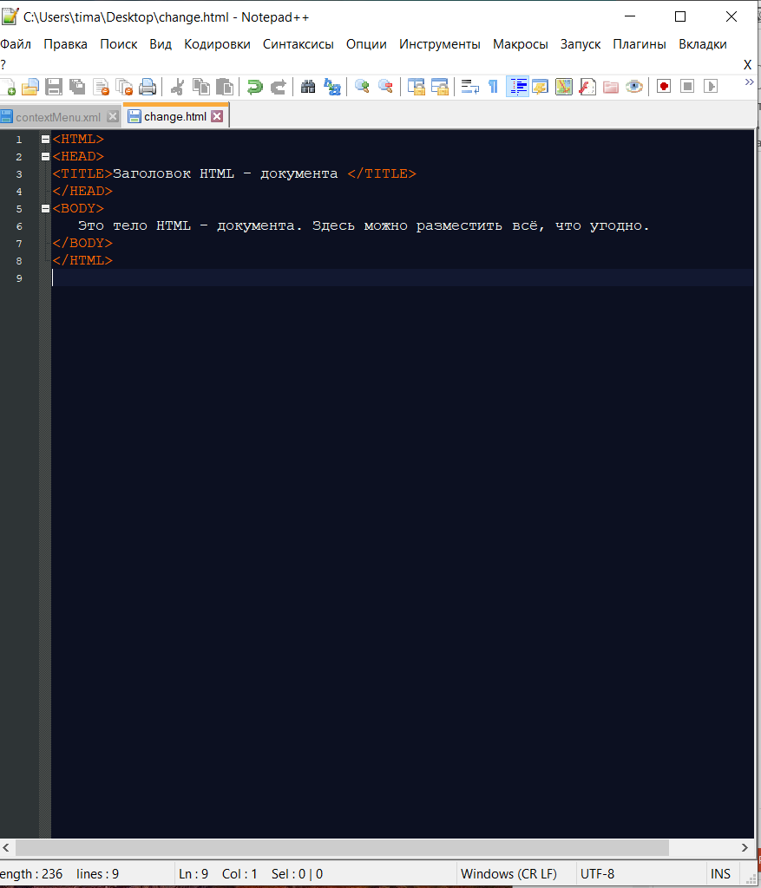
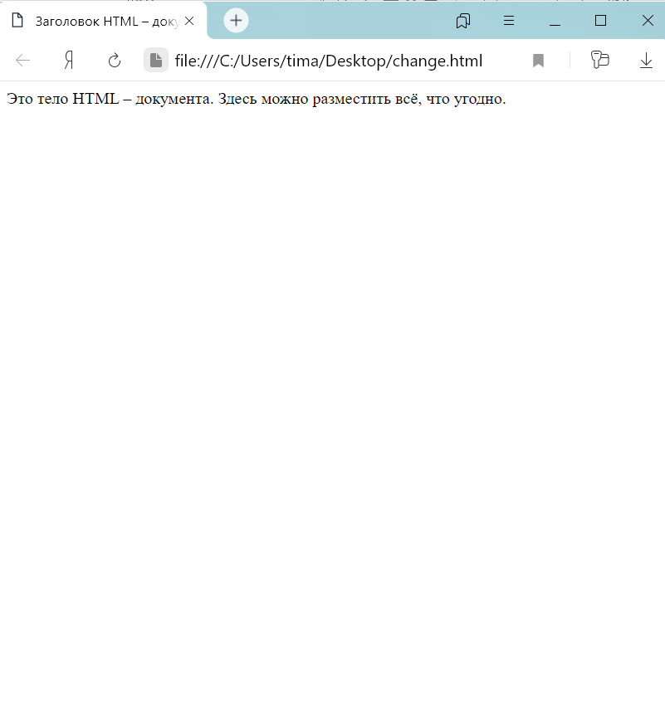
Создать файл в notepad (сохраните в файле Пример, указав расширение *. html)

Slide 14
Теги символов
Теги логического форматирования текста
Теги физического форматирования текста

Slide 15
Теги логического форматирования текста
<CITE> </CITE>
<CODE> </CODE>
<DEL> </DEL>
<DFN> </DFN>
<INS> </INS>
<EM> </EM>
<KBD> </KBD>
<SAMP> </SAMP>
<STRONG> </STRONG>
<VAR> </VAR>

Slide 16
Теги физического форматирования текста
<B> </B>
<I> </I>
<U> </U>
<TT> </TT>
<STRIKE> </STRIKE>
<S> </S>
<BIG> </BIG>
<SMALL> </SMALL>
<SUB> </SUB>
<SUP> </SUP>
<FONT> </FONT>
<BASEFONT>

Slide 17
<ACRONYM></ACRONYM>
Используется для отметки аббревиатур, акронимов (акроним – произносимое слово, состоящее из начальных букв словосочетания); используя тег <TITLE> - можно указать «расшифровку» акронима, которая появляется на экране, когда курсор располагается на акрониме.

Slide 18
Пример использования тега <ACRONYM>:
<ACRONYM TITLE=«Государственное автономное профессиональное образовательное учреждение»> ГАПОУ </ACRONYM> «Новороссийский колледж строительства и экономики»

Slide 19
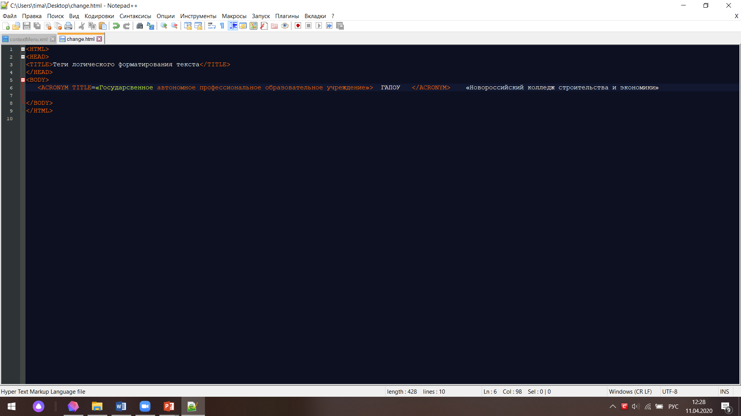
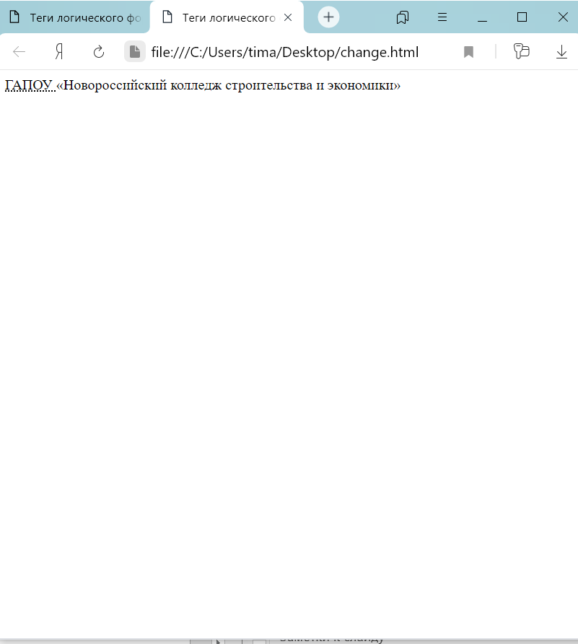
Пример использования тега <ACRONYM>:

Slide 20
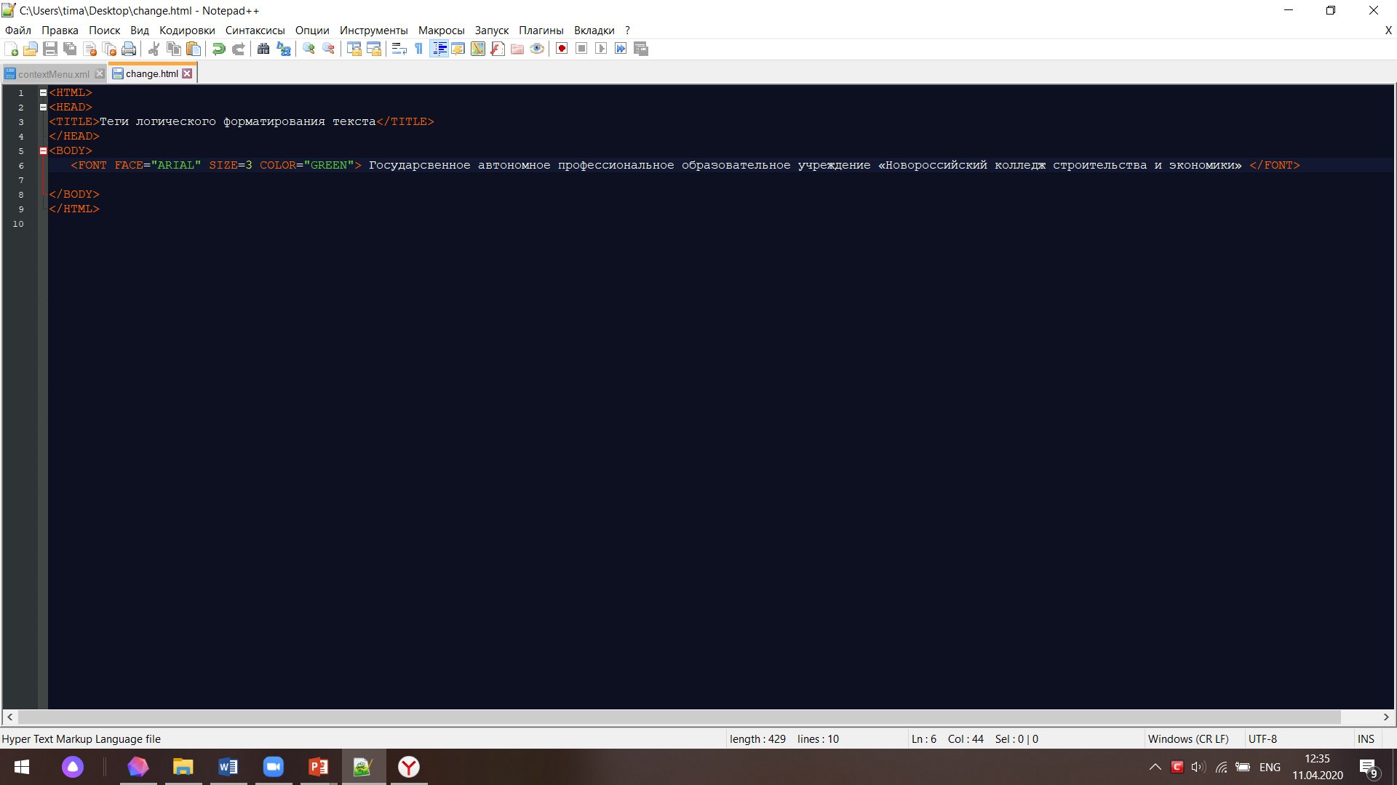
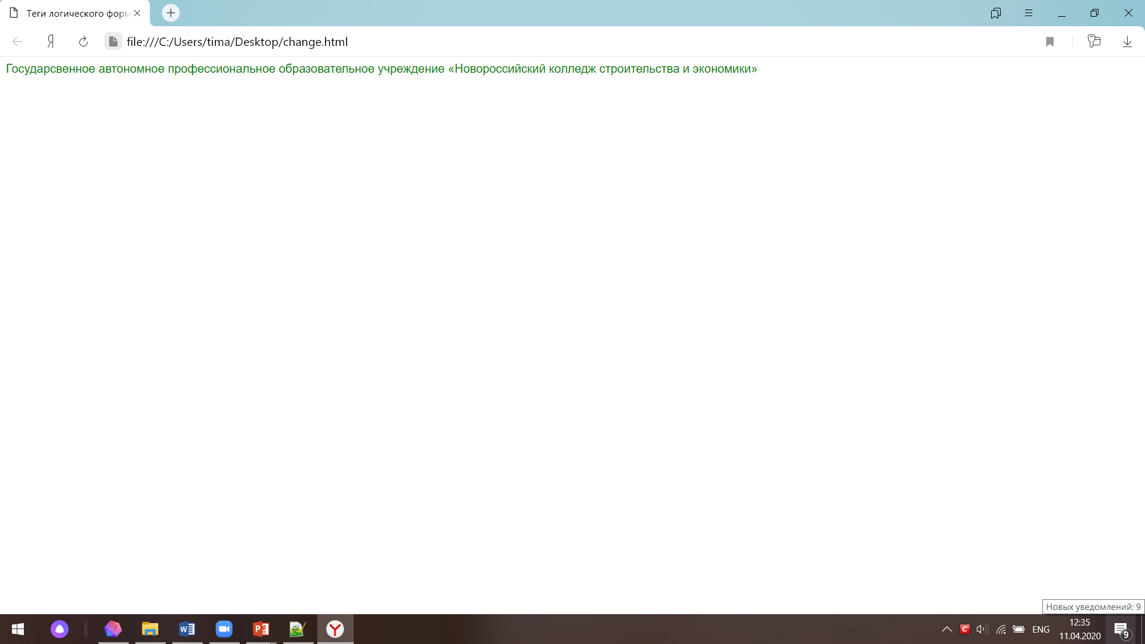
Тег <FONT> позволяет изменить шрифт

Slide 21
Параметры тега <FONT>
FACE (задаёт название шрифта, которым
будет выводится текст)
SIZE (задаёт размеры шрифта в условных
единицах от 1 до 7)
COLOR (устанавливает цвет шрифта,
который может задаваться с
помощью стандартных имён или
набором шестнадцатеричных цифр)

Slide 22
Задание цвета на языке HTML
Шестнадцатеричные значения (цветовая система базируется на трёх основных цветах – красном, зеленом и синем – обозначается RGB)
Например: #000000, #0000FF, #FF0000, #FFFFFF
Мнемонические обозначения (название цвета)
Например: Red, White, Blue, Green

Slide 23
Пример использования параметра Color:
<FONT COLOR=Green> Шрифт размера 6, цвет зелёный </FONT> <BR>
или
<FONT COLOR=#008000> Шрифт размера 6, цвет зелёный </FONT> <BR>

Slide 24
Примеры использования параметров тега <FONT> :
<FONT FACE=“ARIAL”> Название шрифта </FONT> <BR>
<FONT SIZE=5> Шрифт размера 5 </FONT> <BR>
<FONT FACE=“ARIAL” SIZE=+3 COLOR=Green> Шрифт размера 6, цвет зелёный </FONT> <BR>

Slide 25
Тег <BASEFONT>
используется для указания размера, типа и цвета шрифта по умолчанию
<BASEFONT FACE=“Courier” COLOR=#008080> Шрифт по умолчанию размера 3<BR>
<BASEFONT SIZE=2>Шрифт размера 2<BR>
<BASEFONT SIZE=4 COLOR=Olive> Шрифт размера 4, цвет оливковый <BR>

Slide 26
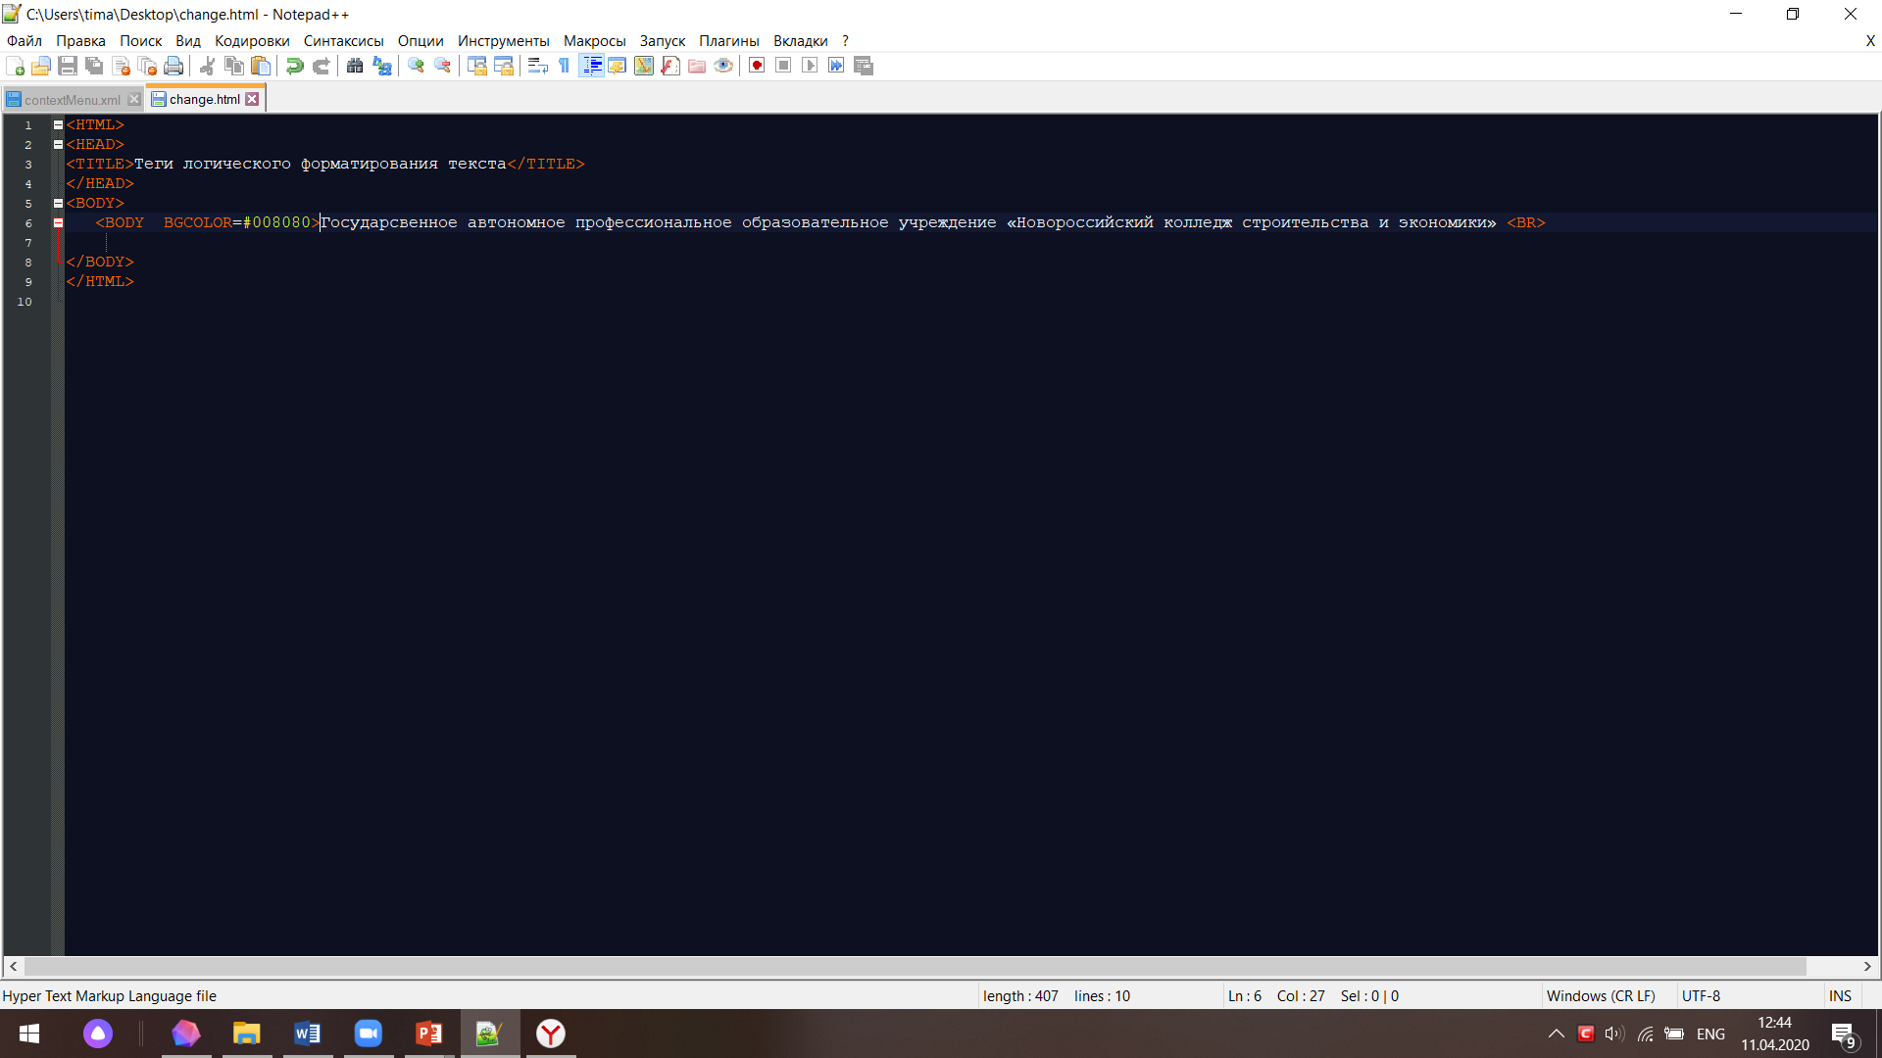
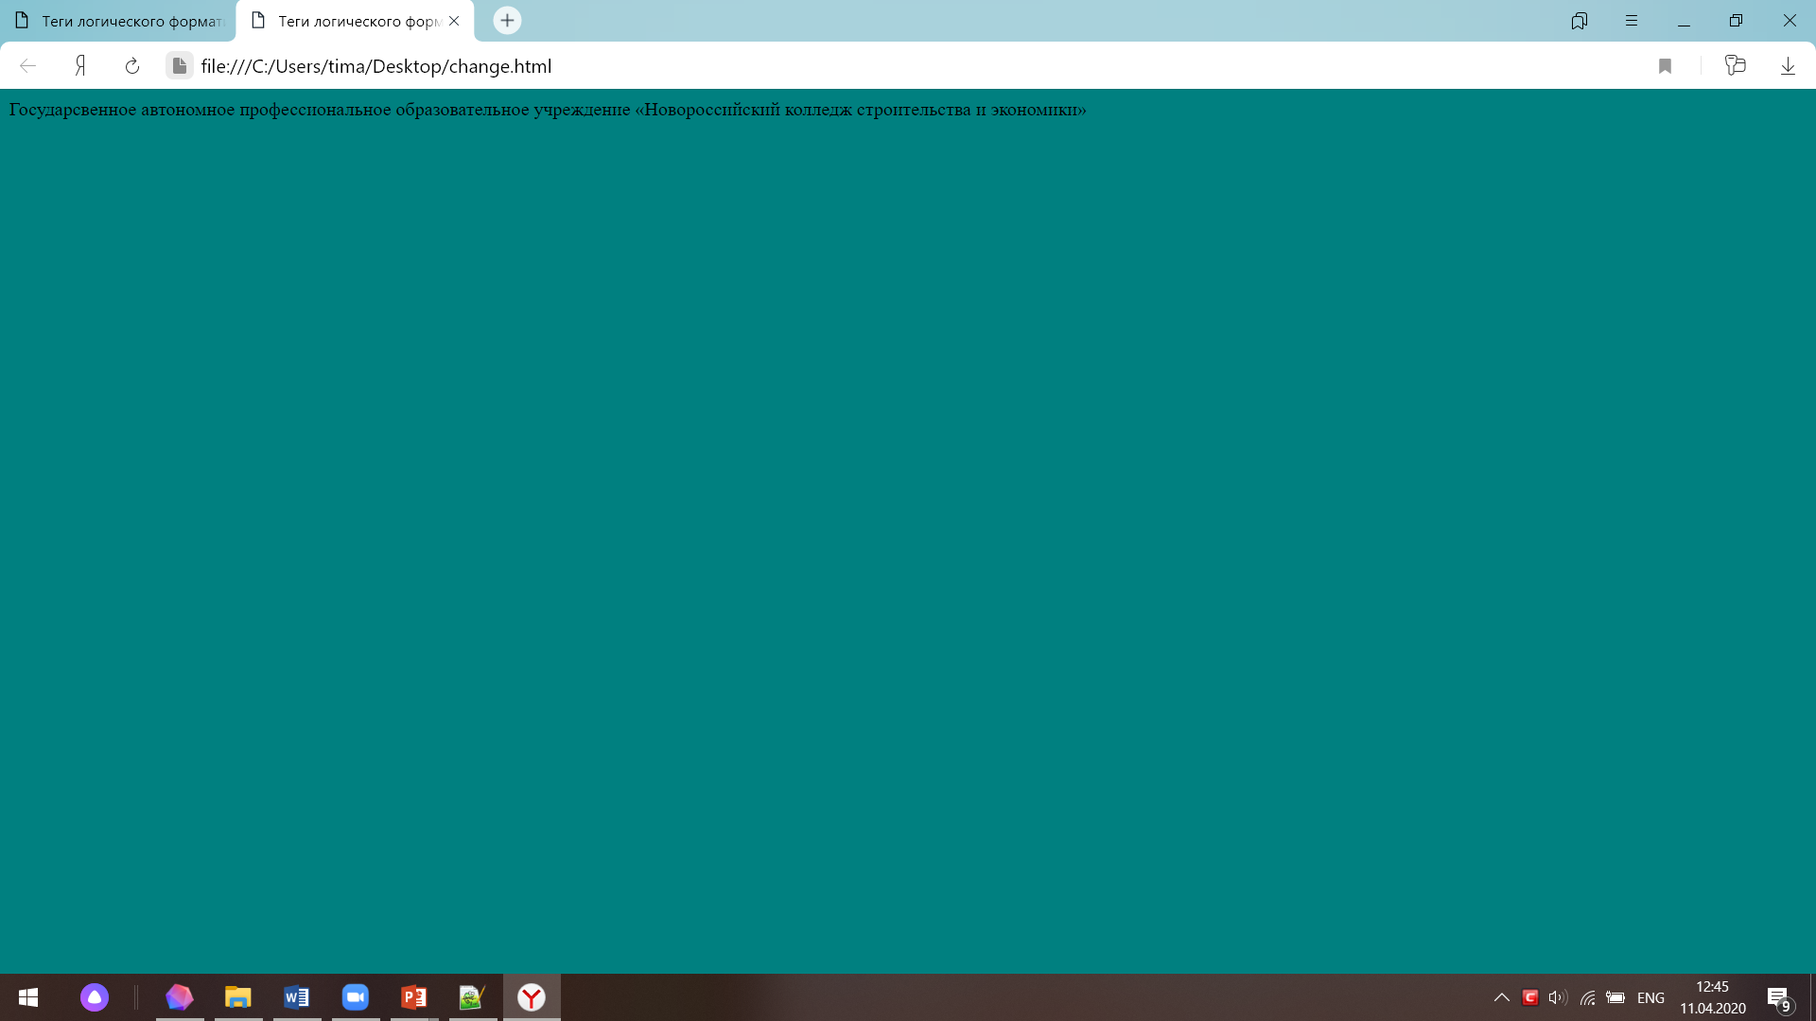
Пример использования параметра
Color c тегом <BODY>:
<BODY BGCOLOR=#008080> Задание цвета фона <BR>

Slide 27
Тег <Р>
Примеры использования тега <P> :
тег «параграф», отделяет абзац друг от друга
<P ALIGN=LEFT> Выравнивание по левой границе окна<BR>
<P ALIGN=CENTER> Выравнивание по центру окна<BR>
<P ALIGN=RIGHT>Выравнивание по правой границе окна<BR>
<P ALIGN=JUSTIFY> Выравнивание по ширине окна<BR>

Slide 28
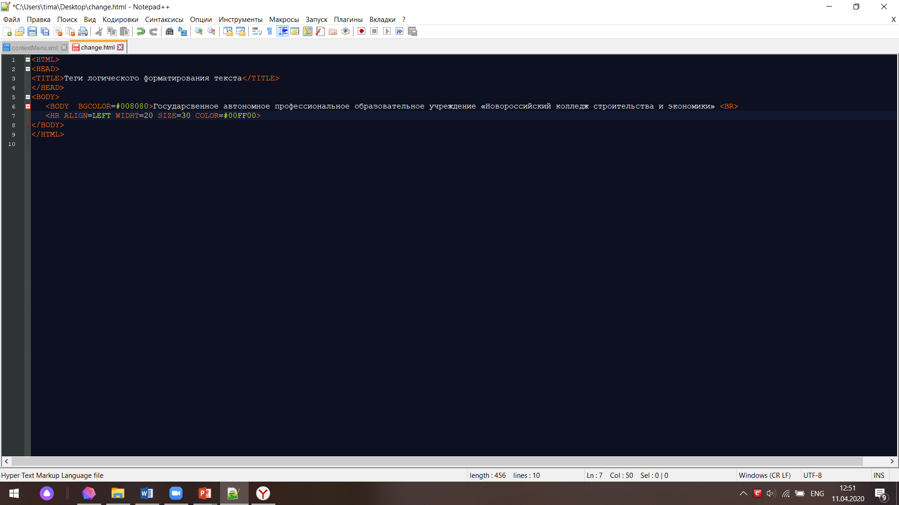

Тег <HR>
отображение горизонтальной линии

